Slide 1
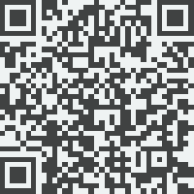
得力之家APP
DELI HOUSE

Slide 2

1.登录界面
01
02
03
username
password
login
输入用户名
输入密码
登录

Slide 3
MORE ABOUT LOGIN
LOGIN
登录
登录界面
FORGET PASSWORD
忘记密码
注册账号
REGISTER
忘记密码界面
注册账号界面

Slide 4

CONTENTS
01
首页
02
朋友圈
03
新闻
04
消息
05
侧滑

Slide 5
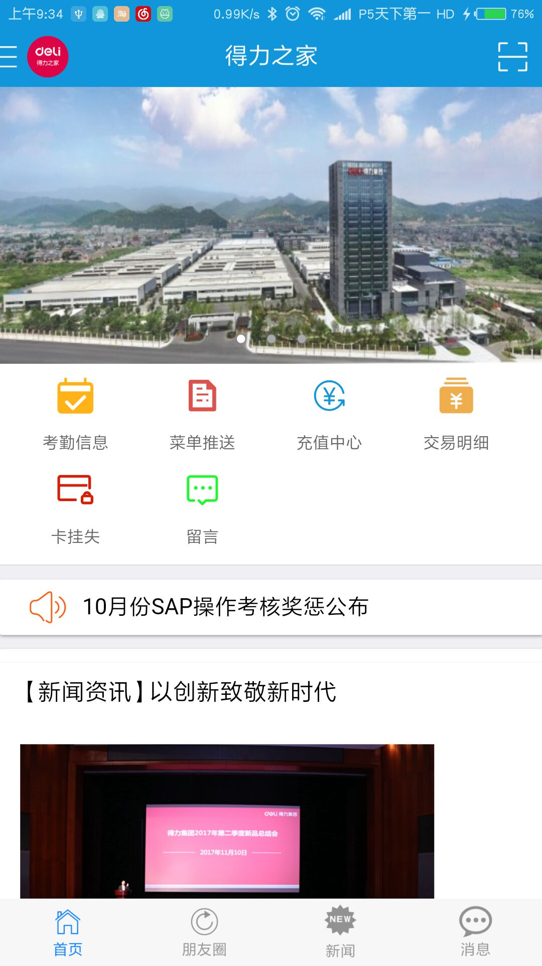
MAIN SHOW
主界面展示
Click here to add a title
考勤信息
菜单推送
充值中心
主界面
交易明细

卡挂失
留言
 

Slide 6
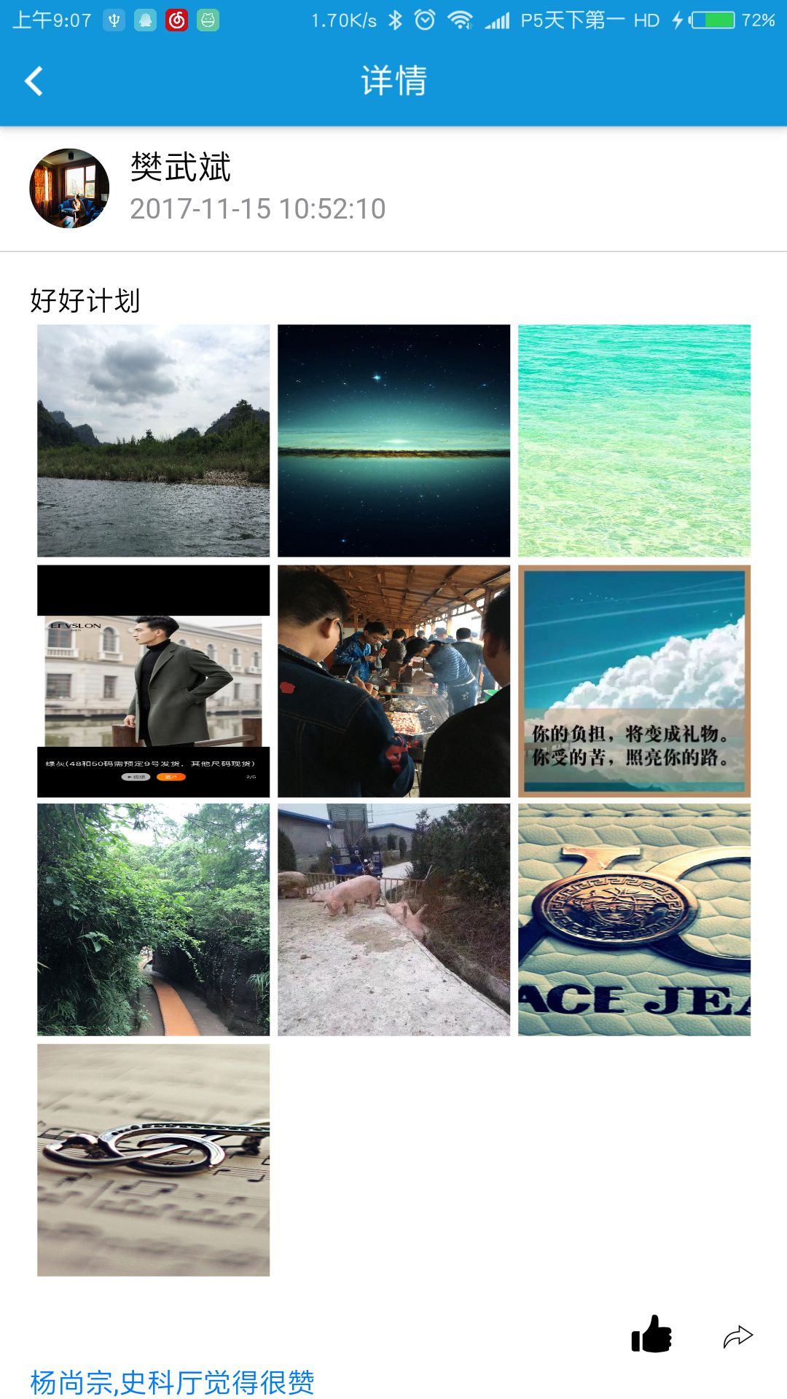
FRIENDS
朋友圈
Click here to add a title
点赞
转发
图片发布
评论
朋友圈
留言
视频发布
 

Slide 7
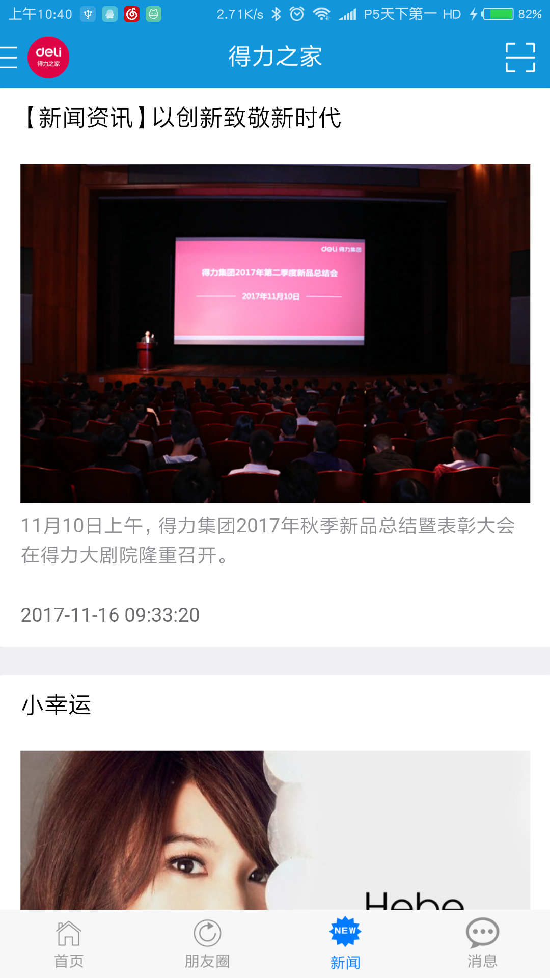
NEWS SHOW
新闻
Click here to add a title
新闻
展示列表

点击新闻查看详细信息，信息展示、图片展示以及视频播放
 

Slide 8
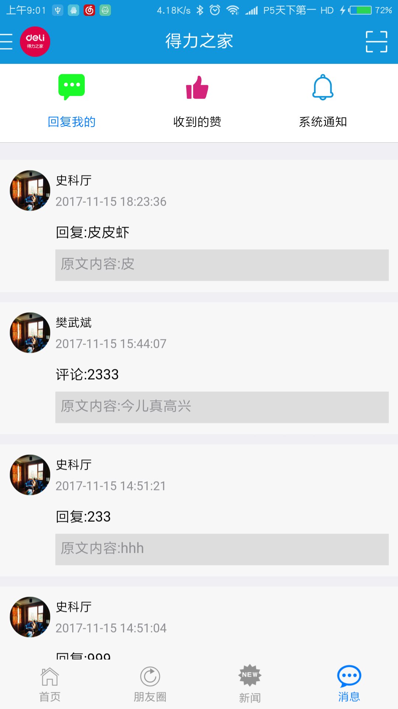
INFORMATIONS
消息展示
Click here to add a title
回复我的
消息

系统通知
收到的赞
 

Slide 9
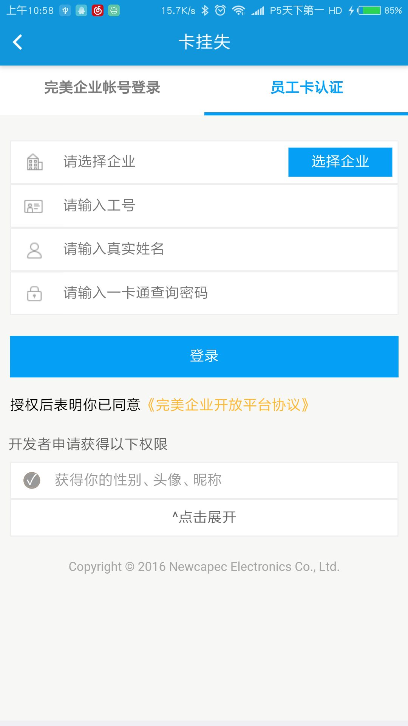
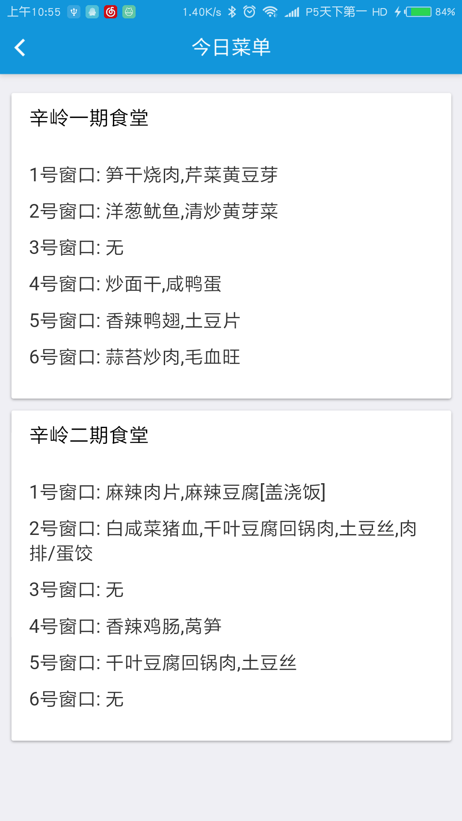
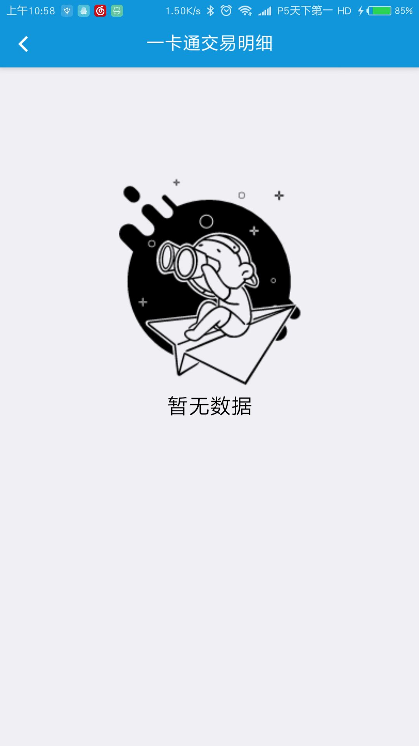
MAIN
Click here to add a title
卡挂失
菜单推送
交易明细
YOUR TEXT IN HERE

Slide 10
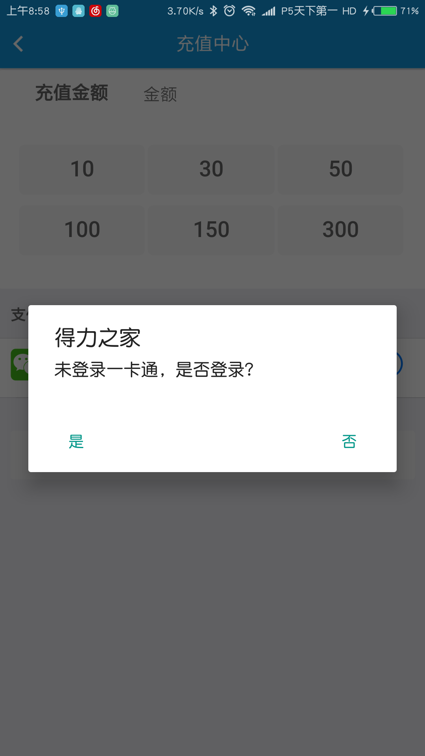
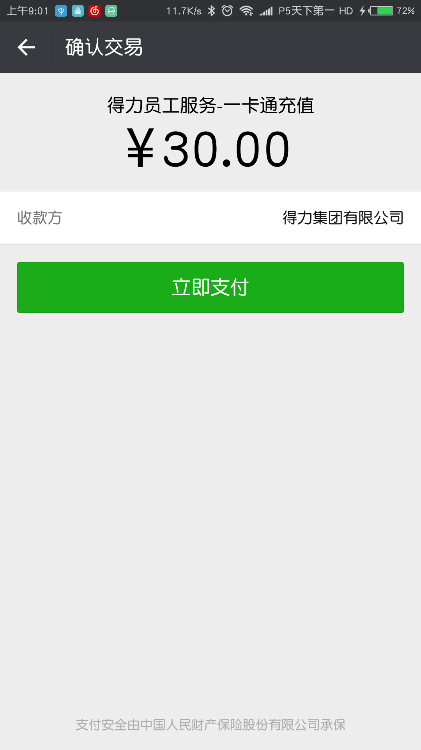
MAIN VOUCHER
Click here to add a title
检测登录
登录
支付

Slide 11
在进行账户充值的时候，先进行登录验证，之后选择充值金额，点击下一步跳转到微信的支付界面完成相应的支付。
BACK

Slide 12
FRIENDS
Click here to add a title
“
朋友圈的内容
1.朋友圈能展示以及发布文字、图片以及视频。
2.能查看朋友发布的内容。
3.能进行点赞、转发、评论、查看图片以及播放视频。
4.下拉刷新显示朋友圈的内容。
BACK

Slide 13
NEWS
Click here to add a title
“
新闻的内容
1.显示公司发布的视频以及文章。
2.能查看发布的内容（文章和视频）。
BACK

Slide 14
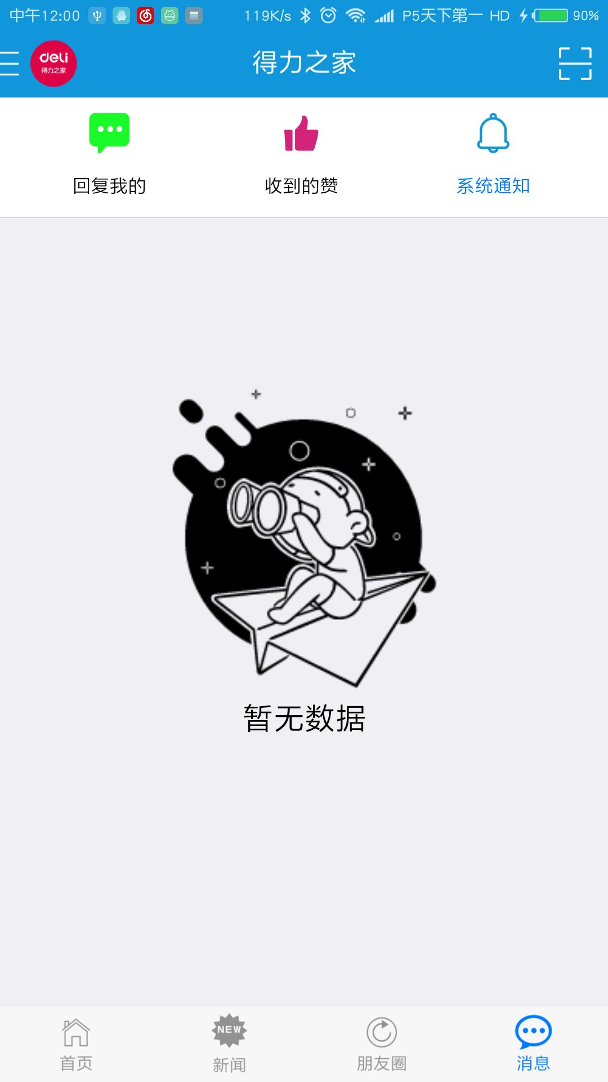
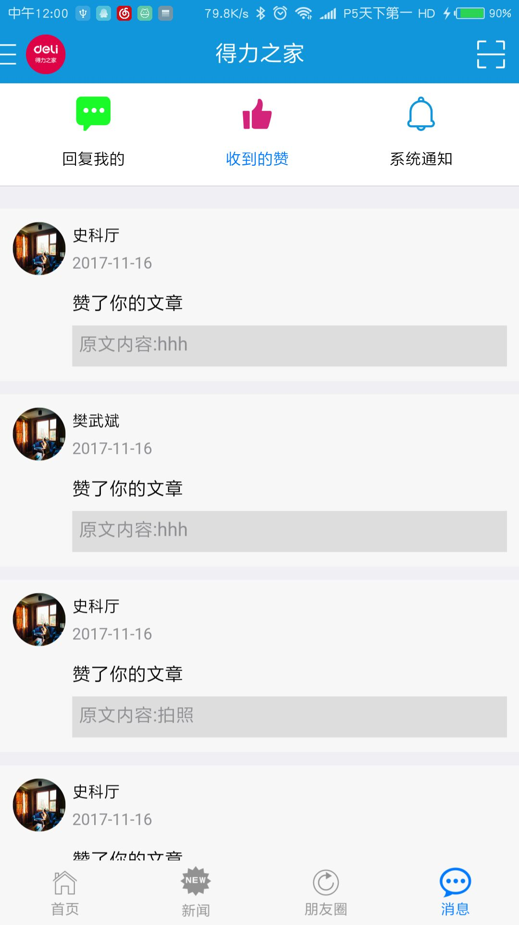
INFORMATIONS
Click here to add a title
“
消息的内容
1.显示回复的消息
2.显示收到的赞
3.显示系统通知
BACK

Slide 15
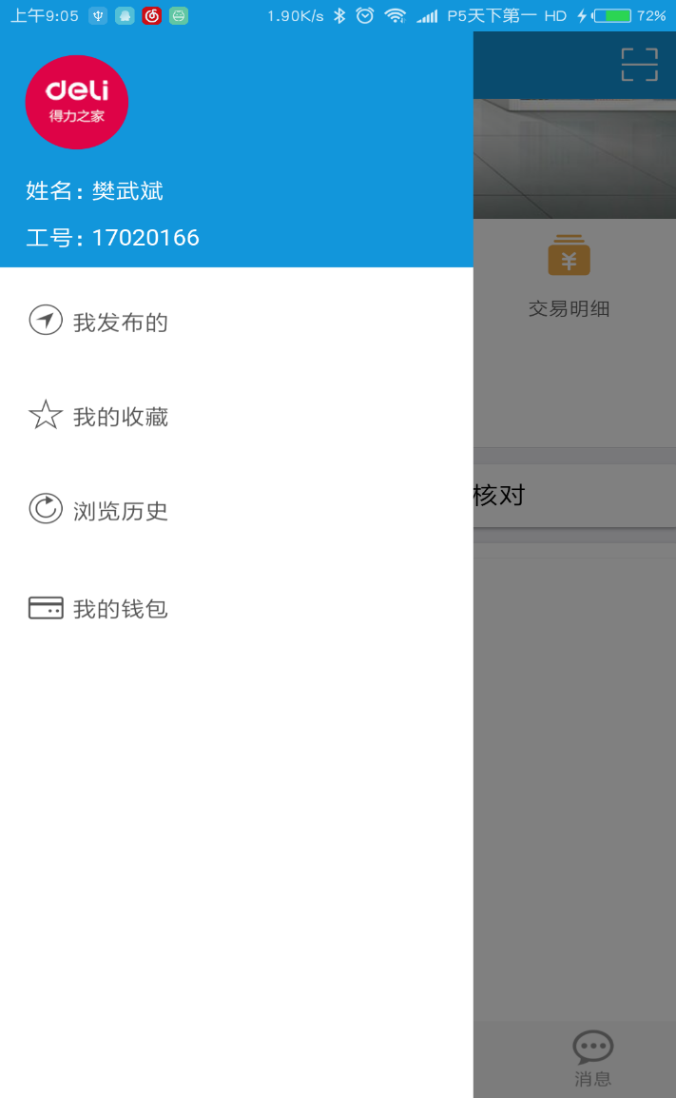
SIDESLIP
Click here to add a title
功能点
个人信息
个人发布内容
个人收藏
浏览历史
我的钱包

Slide 16
谢谢观看

